Slide 1


Slide 2
6Sigma的发展

Slide 3
SIX SIGMA 的数学定义
Motorola于1986年提出了百万机会缺陷数的通用指标：
3б≈ 每百万机会66807个差错
4б≈ 每百万机会6209.6个差错
5б≈ 每百万机会232.6个差错
6б≈ 每百万机会3.4个差错
7б≈ 每百万机会0.019个差错

Slide 4
为什么要 6 Sigma
为什么要开展
生 存
Motorola 开展6 Sigma 后的结果：
平均每年提高生产率12.3%
由于质量缺陷造成的费用减少84%
运作过程中的失误降低99.7%
平均每年业务利润股价增长17%
节约制造费用超过110亿美元
6 Sigma是Motorola克敌制胜的秘密武器

Slide 5
6SIGMA为MOTOROLA带来了什么
销售额增长5倍,利润每年增加20%
实施Six Sigma 管理法带来的节约额累计达140亿美元
MOTOROLA的股票价格平均每年上涨21.3%

Slide 6
90年代中期开始，6Sigma 理念在欧美的大企业中得到迅速发展，如通用电气，联合信号，强生，杜邦，诺基亚等财富500强企业，纷纷通过开展 6 Sigma 活动而取得骄人的业绩!
世 界 一 流 公 司 的 标 志

Slide 7
谁在执行 6 Sigma?
Motorola - 1987
Texas Instruments - 1988
ABB (Asea Brown Boveri) - 1993
Allied Signal - 1994
General Electric - 1995
Kodak - 1995
Westinghouse - 1996
Siemens (manufacturing only) - 1997
Nokia - 1997
Sony - 1997
最少有超过50家公司是Six Sigma 最好的共同实践者

Slide 8
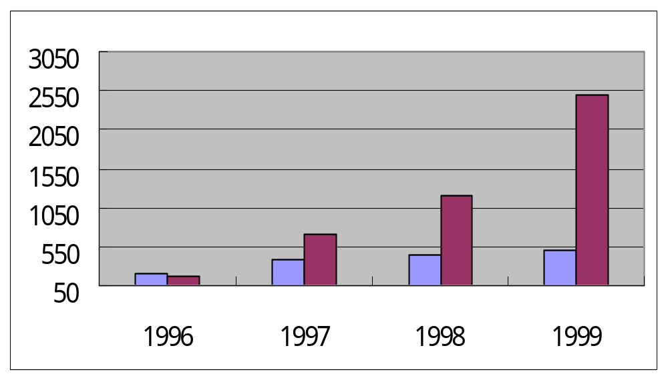
6SIGMA为GE带来了什么

Slide 9
6SIGMA为GE带来了什么
到2000年度GE Six Sigma 管理投入600万美元,公司获利高达25亿美金,客户收益5亿美金
30亿美金收益 … 使客户和股东满意

Slide 10
什么是六西格玛
什么是六西格玛?
提高质量的方法
六西格玛是基于统计的质量项目.
它是一套改善过程控制的严格的方法体系.

Slide 11
什么是六西格玛
关于结果
显著的收入增长
更简洁的过程 - 广泛应用
真正关注客户需求
改进员工满意度
这就是成功的赐予!

Slide 12
什么是六西格玛?
持续改进的过程
六西格玛提供基于过程的方法来进行持续改进.
它与所涉及的测量独立,并能应用于任何业务过程的提高.

Slide 13
什么是六西格玛?
推进企业文化的转变
为取得成功, 六西格玛需要机构做工作方式的根本转变.
业务领导能力与六西格玛将共同改造公司.

Slide 14
6 Sigma的益处

Slide 15
集中在每个摧毁冰山的缺陷上
传统的质量成本
(容易发现)
检查
废弃
索赔
退货
返工
隐藏的质量
订单的丢失
(难以测量)
顾客满意度下降
交货周期过长
加班的增加
抯
延迟发货
员工素质
出差过多
失去的机会
过量库存
生产率下降
订单更换频繁
新产品导入过慢
. . . 高品质，低成本，准时，提高客户满意度
Notes:
Often when we think of quality costs we think of inspection, rejects, scrap, rework (that抯 probably why supplier wanted to increase costs) and warranty.
This is just the tip of iceberg. There are many other costs of non-quality.

Slide 16
设计的机会
大多数DMAIC Six Sigma 的成效在这里
$
向上移动，增加投入的回报
Research
研究
Design
设计
Prototype
制样
Production
生产
Customer
客户
缺陷
很难注意/预测
容易解决
容易看到
解决成本昂贵
Notes:
Six Sigma benefits are further multiplied by moving the application of Six Sigma methodology further upstream in the design process via the predictive statistical methods of DFSS.

Slide 17
为什么要迈向6 Sigma?
代表了几近完美的质量水平
低成本的投入带来高质量的产出
使工作更轻松，更容易
许多公司 (Motorola, Allied Signal) 都通过 6 s 显著地提高了 质量水平 /客户满意度/生产效率
在激烈的经营环境中具竞争性优势
世界级的质量是公司生存的重要机会

Slide 18
对比
3 Sigma公司：
质量成本耗费15-25% 的销售额
每百万次机会产生66,807个缺陷
依靠检查来发现缺陷
认为高质量是昂贵的
没有规范的解决问题的方法
以竞争对手作为参照基准进行比较
认为99%已经足够好
从自身内部出发定义质量关键点（CTQ）
6 Sigma公司:
质量成本耗费5% 的销售额
每百万次机会产生3.4个缺陷
依靠有能力的工序防止缺陷产生
知道高质量制造商就是低成本制造商
使用测量、分析、改进、控制和测量、分析、设计、验证
以世界上最好的公司作为参照基准进行比较
认为99%是无法接受的
从外部出发定义质量关键点（CTQ）

Slide 19
Overview of Six Sigma
总的看法
Many tools existed for years (statistics,DOE...)
多年来，存在与多种工具
工具
技术
What was missing --
Six Sigma!
我们缺少的是
战略规划
严格纪律
管理哲学
组织愿景
Quality Vision
existed for years
(ISO, Zero defects攨)
质量的观念存在多年
Notes:
Six Sigma is:
A philosophy & vision
A strategy
A collection of tools and techniques
This class covers: (circled area)

Slide 20

6 Sigma理念之一
6 Sigma以客户和消费者贯彻始终
客户：位于过程后阶段的人士，可以是内部或外部的。
例：内部客户 - 装配线是涂装部门的客户
外部客户 - 接收最终产品，但自身并不使用的企业或部门(商场、分销中心等等。)
消费者：产品的最终用户，通常是指外部消费者，如房屋主人。
何谓客户(消费者)的“提示”？
提示是消费者在购买或再购买决策中所关注的”合适“、”感觉“、”功能“或”服务“等 领域。
消费者/客户提示举例：
  炉灶必须加热到所设定的温度
  投诉必须迅速回复
  存货必须及时送达仓库

Slide 21
6 Sigma理念之二
以数据为基础，运用统计分析工具
6 Sigma是解决问题的系统工具，是基于数据决策方法的应用。
我们不知道有哪些是不知道的
如果我们不能把所知的用数字来表示，我们确实对此 不甚了解
如果我们确实对此不甚了解，我们不能控制它
如果我们不能控制它，我们将失去机会

Slide 22
6 Sigma过程
Y=
f (X)
为了得到结果，我们应该把注意力集中在Y还是X上？
Y
取决于其它变量
与客户相关的输出
结果
现象
监视
X₁ . . . X_{N}
独立变量
工序的输入
原因
问题
控制
控制X来控制Y
Notes:
Dependent?
Independent?

Slide 23
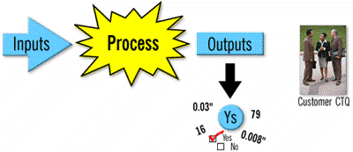
何谓项目Y？
定义阶段以客户要求为中心，确定项目的关键质量特性CTQs 。
对于任何给定的产品或程序，都存在输入、过程和输出三个环节。
项目Y 是我们测定客户CTQ的方法。
输 入
过 程
输 出
客 户
如果Y与客户要求无关，那么，您就未拥有正确的Y。

Slide 24
6 Sigma始于消费者的要求
在6 Sigma项目开始之前，“消费者的呼声”(消费者提示)必须转换成为“设计过程者的表达方式”(技术要求)
消费者提示
炉灶必须加热到所设定的温度
呼叫接收者必须及时应答呼叫
技术要求
当炉灶的自动调温装置设在350º时必须产生350º±5的温度
呼叫接收者必须在90秒钟内应答95%的入局呼叫 (迅速应答电话)
CTQ/CTQ系统
(需要测量和/或控制尺寸/参数)
校准自动调温器的角度
应答率(应答入局呼叫的百分率)
CTQ和技术要求是所有6 Sigma项目的基础－它们必须预先确定！
QFD (质量功能展开)是经常使用的转换方法！

Slide 25
6 Sigma工具
1. 质量功能展开 (QFD)
2. 过程图(Process Map)
3. 结构树 (Structure Tree)
4. 柏拉图 (Pereto Chart)
5. 测量系统分析(MSA)
6. 现状分析
7. 6 Sigma设计(DFSS)
8. 假设检验
9. 回归分析
10. 试验设计(DOE)
11. 统计过程控制 (SPC)
系统地应用众多熟悉的质量工具

Slide 26
6 Sigma理念之三
6 Sigma方法应用广泛！
6 Sigma是系统地应用一系列解决问题的工具和方法，它能应用于任何存在缺陷的情形。
6 Sigma项目可能是有关
- 制造
- 交易质量(TQ)
- 商业质量(CQ)
商业质量项目以极其贴近客户或消费者的过程为中心，如：
- 收款和订单处理过程
- 维修服务安排
- 推销刊物分发给零售商店
- 产品发运到分销中心

Slide 27
SIX SIGMA管理法在GE的应用
1995~1996
主题--生产力
重点--核心业务
目标--生产率和资产利用率
1997
主题--产品设计
重点--新产品设计
目标--全球范围内领先

Slide 28
SIX SIGMA管理法在GE的应用
1998
主题--面向客户
重点--提高客户满意度和增值服务
目标--收入增长和提高股票收益
1999
主题--流程电子化
重点--电子商务
目标--商务订单电子化,降低波动满足客户需求

Slide 29
SIX SIGMA管理法在GE的应用
2000
主题--数字化
重点--业务流程数字化
目标--高效可靠的数字化,进一步降低成本

Slide 30
6SIGMA为GE带来了什么
推动以客户为中心
改善产品及服务能力
降低成本
改进表现可靠性
为电子商务/数字化奠定了基础

Slide 31
6 Sigma 理 论 是 管 理 方 法 上 的 又 一 次 革 命
提 高 顾 客 满 意 度 的 经 营 策 略--------- 关 注 顾 客 需 求
测 量 你 的 产 品 和 服 务 --------- 关 键 质 量 要 求 (CTQs)
消 除 过 程 差 异 的 工 具 --------- 生 产 的 稳 定 和 可 控
降 低 低 劣 质 量 成 本 --------- 由 低 质 而 导 致 的 成 本 (COPQ)
世 界 级 公 司 的 衡 量 标 准 --------- 每 百 万 机 会 中 只 有 3. 4个 缺 陷
6 Sigma-世界 一 流 公 司 的 工 作 方 式

